Slide 1




Seminarul cu tema
„Conceptul de Indicație Geografică în Romania“
Ionuţ-Cătălin NICA, Daniela POPA
Ministerul Agriculturii și Dezvoltării Rurale
București
25-26 februarie
din cadrul proiectului
Dezvoltarea Indicației Geografice în România
(GIRO – Geographical Indication in Romania)
finanțat prin
Parteneriatul Româno-Elvețian

Slide 2




Din experiență elvețiană pe schemele de calitate a produselor
Din experiență românească pe schemele de calitate a produselor
nu este membră a Uniunii Europene 1991 nouă lege pentru <Marcă înregistrată> <Trade marks> 1991 nu exista legislație pentru IG 1993 înființat asociația din Valais 1995 Primul demers pentru IG <Valais> 1997 Legislație pentru înregistrare IG 1998 demararea oficială a înregistrării “Carne uscată din Valais” la Departamentul pentru Agricultură al Guvernului Elveția, Grup aplicant Asociația producătorilor de carne uscată din Valais 2003 Recunoașterea “Carne uscată din Valais” ca Indicație Geografică Protejată Recunoaștere la nivelul Elveției conform legislației europene 9 - nr. produse Indicație Geografică Protejată - I.G.P. 21 - nr. produse Denumire de Origine Protejată - D.O.P. Simbolurile I.G.P. și D.O.P. proprietate a Asociației elvețiene a DOP și IGP – www.aop-igp.ch - Organisme de inspecție certificate conform standard ISO 17065 (EN 45011) | Din 2007 este membră a Uniunii Europene 1998 - Legea nr.84/1998 privind mărcile şi indicaţiile geografice, modificată şi completată prin Legea nr.66/2010- OFICIUL DE STAT PENTRU INVENŢII ŞI MĂRCI www.osim.ro – Propietate intelectuală 2004 prima legislație pe baza reglementărilor europene - ORDIN nr. 956 din 21 decembrie 2004 pentru aprobarea Regulamentului privind condiţiile de aprobare a organismelor de inspecţie şi certificare a conformităţii indicaţiilor geografice şi denumirilor de origine ale produselor agricole şi produselor alimentare şi a atestatelor de specificitate pentru produsele agricole şi produsele alimentare - abrogat 2008 Grupul aplicant :S.C. SONIMPEX SERV COM S.R.L. produs <Magiun de prune TOPOLOVENI> 2011 recunoaștere la nivelul Uniunii Europene 1 produs Indicație Geografică Protejată - “Magiun de prune TOPOLOVENI” 2 caiete depuse la Uniunea Europenă („ NOVAC AFUMAT DIN ŢARA BÂRSEI ”- Denumire de Origine Protejată (DOP) /Grupul aplicant: ASOCIAŢIA DORIPESCO, și „TELEMEA DE IBĂNEŞTI”- Denumire de Origine Protejată (DOP)/ Grupul aplicant: Asociaţia pentru promovarea produselor tradiţionale de pe Valea Gurghiului Simbolurile I.G.P. , D.O.P. şi S.T.G. Politica de tranziție la EN 17065 până la 15 septembrie 2015
Regulamentul (UE) nr. 1151/2012 al Parlamentului European şi al Consiliului din 21 noiembrie 2012 privind sistemele din domeniul calității produselor agricole și alimentare care a înlocuit Reg. 509/2008 și 510/2008

Slide 3
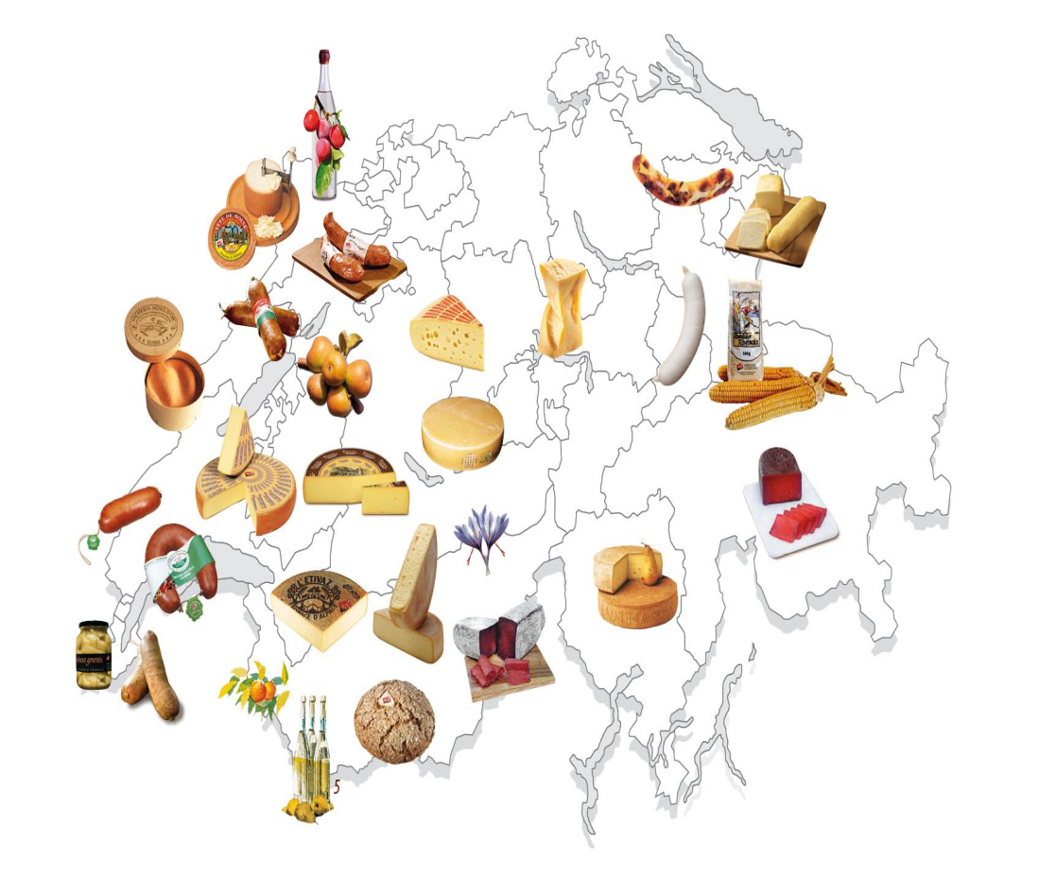
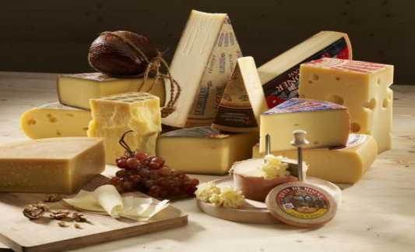
Schemele de calitate în Elveția/ procedura de înregistrare
Grupul aplicant pentru IGP și DOP
Comisia pentru IGP și DOP pot da avizul
Biroul Federal pentru Agricultură examinează documentația
Reprezentantul cantoanelor și autorității naționale dau un preaviz
Aplicația acceptată și publicată
Aplicația respinsă
Nu există opoziție
Opoziție
3 luni
RESPINSĂ
ACCEPTATĂ
ADRESARE
Curtea Administrativă Federală
Curtea Federală
Înregistrarea/ Ne înregistrarea și publicarea

Slide 4
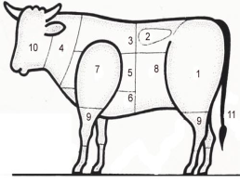
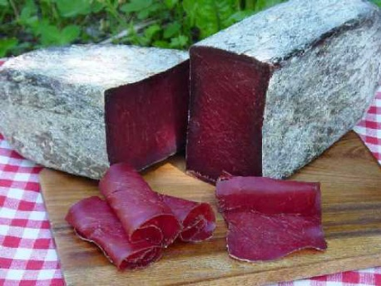
Carne uscată din Valais - «Dry meat of Valais» - înregistrată I.G.P.
Asociația producătorilor de carne uscată din Valais – IGP
www.viandesechee.ch
http://www.viandesechee.ch/fr/index.htm
Materia primă: Carne de vită de la animale: născute, crescute, sacrificate exclusiv din Elveția
Uscarea cărnii în Valais – legătura cu teritoriul
De la vită se folosesc doar anumite piese de la membre(piesa 1)
Respectarea unui singur caiet de sarcini (Sare, condimente și ierburi în funcţie de rețeta tradițională a fiecărui producător din grup incluse în caiet de sarcini)

Slide 5
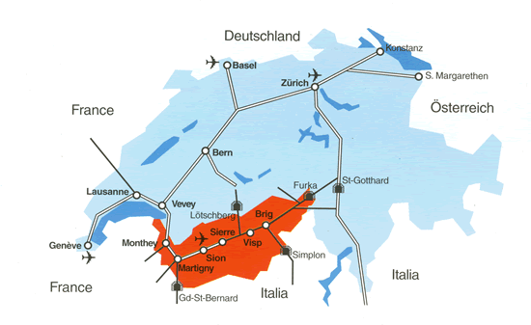
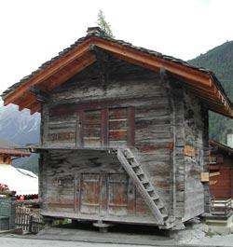
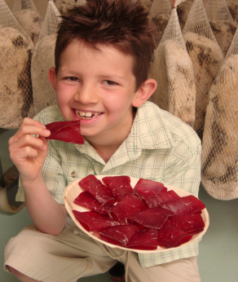
Cine sunt membrii Asociației?
34 de producători de Carne uscată din Valais
Volum al producției/produs/asociație: 510 tone în 2012
Istoria produsului
Condițiile climaterice din Alpi
Păstrarea și uscarea cărnii într-un pod
Dezvoltarea turismului a dus la cunoașterea produsului sub numele "Carne uscată din Valais“
Rețeta este transmisă din generație în generație
"Carne uscată din Valais" își datorează reputația cantonului Valais și reprezentării geografice.
Cercetările istorice au dovedit existența cărnii uscate din secolul al XIV-lea
DE CE PROTECȚIE?
1 . – Să nu fie copiat în străinătate 2. - Protecția culturii şi Know -how-ul 3. - Calitate
Mândria producătorilor - este garanția calității și savorii “Cărnii uscate din Valais” IGP

Slide 6

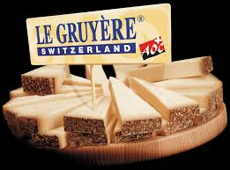
Valorificarea resursele locale și a potențialului
1992 la inițiativa a 4 cantoane (cu suportul membrilor) s-a înființat Carta Gruyère
1997: s-a creat interprofesională din Gruyère (acțiuni colective)
Au fost probleme cu alte zone unde se producea produsul cu denumirea Gruyère (vezi Franța)și cu denumirea oraşului Gruyères: care sprijină dezvoltarea turismului
Este cel mai cunoscut produs elvețian înainte să fie înregistrării GI

Slide 7
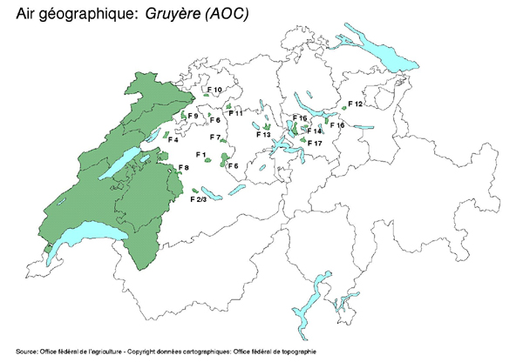
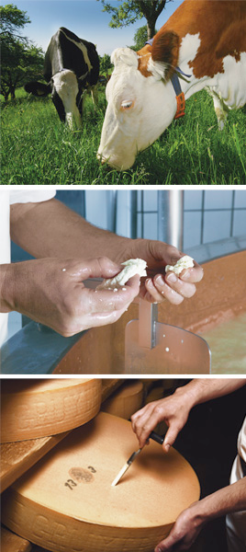
RES
SE RESPECTĂ ACELAȘI CAIET DE SARCINI
2300 fermieri
170 brânzării
9 maturare-peşteră
Există reguli de furajare a vacilor
Colectarea laptelui se face într-un anumit interval de timp pentru procesare
Sistemul de cooperative este proprietarul fabricilor de brânzeturi
ATENŢIONARE!!! Calitatea laptelui influențează produsul final
Stocarea și maturarea brânzei
Controlul temperaturii și umidității
Vânzarea la comercianții cu amănuntul la 5-18 luni

Slide 8
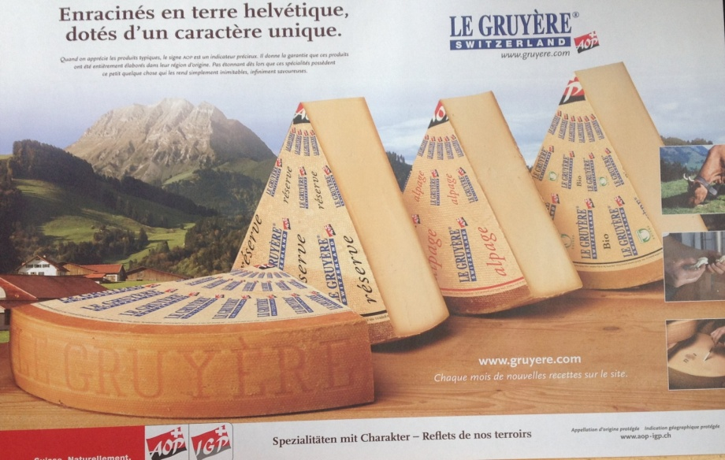
Inter-profesională Le Gruyère
Reprezentativă pentru toții actorii implicați în GI Gruyère
Stabilirea regulilor pentru fiecare categorie (fiecare grup are drept de veto)
Promovarea brânzei
Protejarea dreptului pe fiecare categorie (utilizare spații, etichetă, etc.)
Actorii publici (camerele de comerț, politicieni)

Slide 9

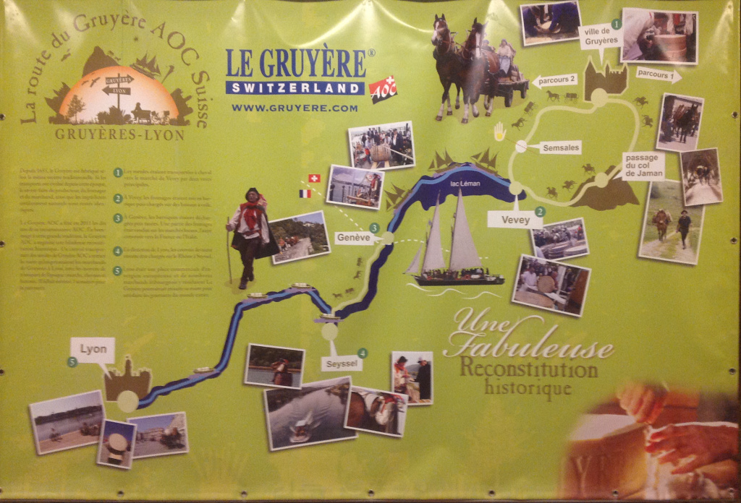
Tradiție de lungă durată:
2 tipuri (Alpine Gruyere și Gruyere )
Brânză matură
Specificitatea produsului
În formă de roată, texturată suprafață ușor umedă
Aromă note de fructe gust preponderent sărat
Logo-ul face parte din corpul suprafeței brânzei și este proprietatea Interprofesionalei utilizată de toți membrii
MARKETING MIX

Slide 10
Baza legislativă românească pentru sisteme de calitate IGP,DOP și STG
Regulamentul (CE) nr. 1898/2006 al Comisiei din 14 decembrie 2006 de stabilire a normelor de aplicare a Regulamentului (CE) nr. 510/2006 al Consiliului privind protecţia indicaţiilor geografice şi a denumirilor de origine ale produselor agricole şi alimentare.
Regulamentul (CE) nr. 628/2008 al Comisiei din 2 iulie 2008 de modificare a Regulamentul (CE) nr. 1898/2006 de stabilire a normelor de aplicare a Regulamentului (CE) nr. 510/2006 al Consiliului privind protecţia indicaţiilor geografice şi a denumirilor de origine ale produselor agricole şi alimentare.
Hotărârea Guvernului nr. 828 din 25 iulie 2007 privind înfiinţarea Sistemului de protecţie a indicaţiilor geografice şi denumirilor de origine ale produselor agricole şi produselor alimentare.
Ordin al Ministerului Agriculturii şi Dezvoltării Rurale nr. 906 din 30 octombrie 2007 privind aprobarea Procedurii de înregistrare şi verificare a documentaţiei pentru dobândirea protecţiei unei indicaţii geografice sau denumiri de origine a unui produs agricol ori alimentar, Procedurii de declarare a opoziţiei la nivel naţional şi a Procedurii de transmitere la nivelul Comisiei Europene a cererii de înregistrare a indicaţiilor geografice sau denumirilor de origine ale produselor agricole ori alimentare, în vederea dobândirii protecţiei la nivelul Uniunii Europene, precum şi a Regulilor specifice privind modelul şi utilizarea logoului naţional.
Regulamentul (CE) nr. 1216/2007 al Comisiei din 18 octombrie 2007 de stabilire a normelor de aplicare a Regulamentului (CE) nr. 509/2006 al Consiliului privind specialităţile tradiţionale garantate din produse agricole şi alimentare.
Ordin al Ministerului Agriculturii şi Dezvoltării Rurale nr. 160 din 14 martie 2008 privind aprobarea Procedurii de înregistrare şi verificare a documentaţiei pentru dobândirea protecţiei unei specialităţi tradiţionale garantate, Procedurii de declarare a opoziţiei la nivel naţional şi a Procedurii de transmitere la nivelul Comisiei Europene a cererii de înregistrare a specialităţii tradiţionale garantate, în vederea dobândirii protecţiei la nivelul Uniunii Europene, precum şi a Regulilor specifice privind modelul şi utilizarea logoului naţional.
Hotărârea Guvernului nr. 134, din 6 februarie 2008, privind specialităţile tradiţionale garantate ale produselor agricole şi produselor alimentare.

Slide 11

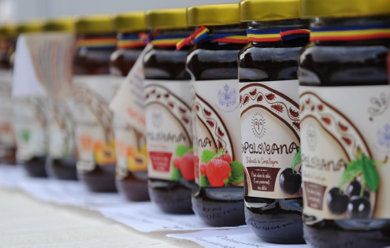
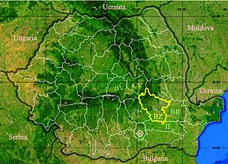
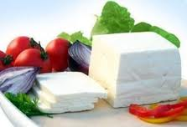
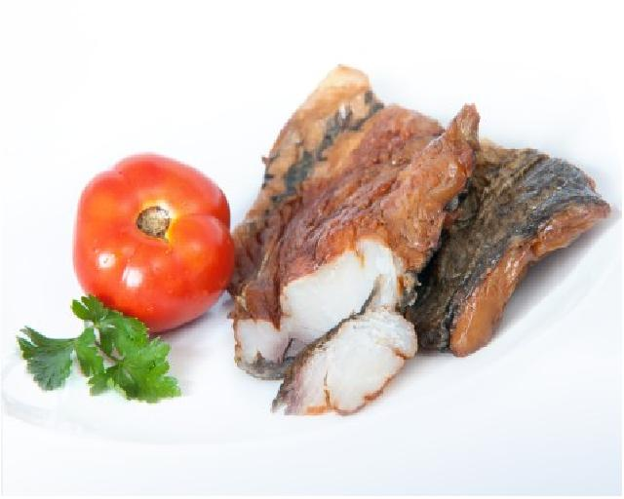
MINISTERUL AGRICULTURII ŞI DEZVOLTĂRII RURALE
DIRECŢIA GENERALĂ INDUSTRIE ALIMENTARĂ
Serviciul politici de calitate
“Magiun de prune TOPOLOVENI” –I.G.P.
Inregistrare 2011
Argeș
Mureș
Brașov
“Telemea de Ibănești”
Depunere DG- Agri – nov 2013
“Novac afumat din Țara Bârsei”
Depunere DG-Agri – nov 2013

Slide 12
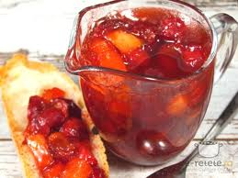
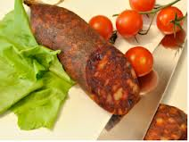
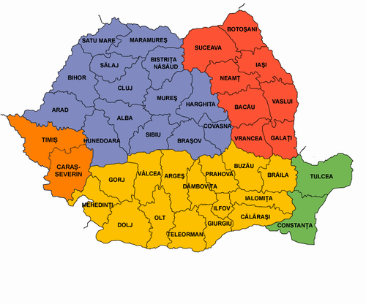
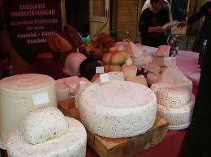
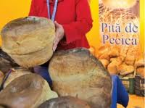
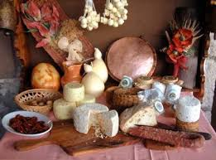
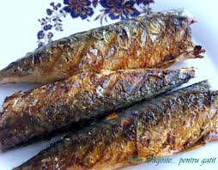
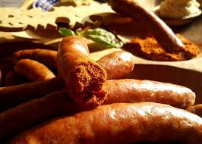
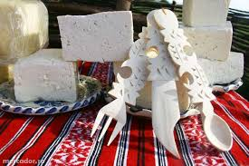
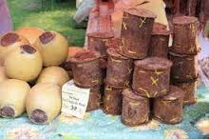
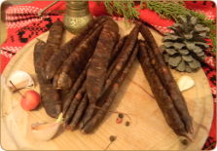
Zestra culturală a produselor alimentare sau agricole (tradiţionale) ce pot dobândi protecţie comunitară
Gem de rabarbăr
Salam de Nădlac
Pita de Pecica
Brânză de Covurlui
Brânză de Gulianca
Scrumbie de Dunare eviscerata, afumata
Virşli de Brad
Telemea de Marginimea Sibiului
Brânză de Bran
Carnaţi de Pleşcoi

Slide 13

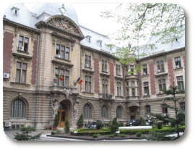
MINISTERUL AGRICULTURII ŞI DEZVOLTĂRII RURALE
DIRECŢIA GENERALĂ INDUSTRIE ALIMENTARĂ
Serviciul politici de calitate
Site:
  www.madr.ro
  Ind. Alimentara – Produse alimentare - Produse traditionale romanesti
  Tel/fax: 021 3078 678
  Persoane de contact:
        Direcţia Generala Industrie Alimentară
        Director general Viorel Morărescu
        dgia@madr.ro
        Serviciul politici de calitate
        Şef serviciu Ionuţ-Cătălin NICA: ionut.nica@madr.ro
        Consilier superior Daniela POPA: dana.popa@madr.ro

